Slide 1


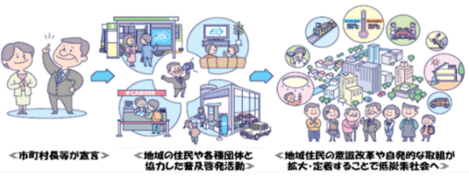
地方と連携した地球温暖化対策活動推進事業
2019年度予算（案）
842百万円（842百万円）
地球環境局
地球温暖化対策課国民生活対策室
背景・目的
・2030年度に2013年度比26%のCO2削減の目標を達成するためには、家庭・業務部門においては約4割という大幅な排出削減が必要であり、
平成28年5月には、国民一人一人の自発的な行動を促進するため、普及啓発を強化するという国の方針を明示した改正温対法案が成立、地球
温暖化対策計画が閣議決定された。
・目標達成のためには、各地域の民生・需要分野や家庭・個人の積極的な地球温暖化対策への取組が必要である。特に、2018年3月に閣議決定
された第5次環境基本計画においても、「低炭素型の商品・サービスの利用といった賢い選択を促す国民運動「ＣＯＯＬ ＣＨＯＩＣＥ」を展
開する。」とされたところであり、地域の生活スタイルや個々のライフスタイル等に応じた効果的かつ参加しやすい取組を推進し、住民の意
識改革や自発的な温暖化対策への取組の拡大・定着を目指す。
・本事業を実施することにより、2020年度までに国民の地球温暖化防止の取組の必要性についての理解度（関心度）90%以上、
「COOL CHOICE 」の認知率50%以上、個人賛同600万人、企業賛同40万団体を得ることを目的とする。
事業概要
期待される効果
(１)地方公共団体等と連携したCO2排出削減促進事業 700百万円
(２)地域コミュニティを活用した地球温暖化対策啓発事業 142百万円
本事業を実施することにより、2020年度までに国民の地球温暖化防止の取組の必要性についての理解度（関心度）90%以上、「COOL CHOICE 」の認知率50%以上、個人賛同600万人、企業同
40万団体を得る。
（１）地方公共団体等と連携したCO2排出削減促進事業
（２）地域コミュニティを活用した地球温暖化対策啓発事業
地域の民生・需要分野や家庭・個人の自発的な地球温暖化対策への取組を促すため、基礎自治体の首長が先頭に立ち、国民運動「COOL CHOICE 」を地域内における企業・民間団体等の各主体と連携して、通年にわたり展開する普及啓発活動に対して支援する。
補助対象：定額補助（平成28年度～）
取組実施：約1,700自治体に対して100箇所程度、民間企業等10箇所程度
環境省→非営利法人→市区町村
地方公共団体と連携して事業を行う民間企業等
地域の積極的な取組もさることながら、住民のマインドに対しても行動を起こすための意識改革や自分事化を重層的・波状的に訴えかける必要がある。
地球規模や身近な温暖化の現状、さらには国、地域並びに企業の取組等を、地域コミュニティが運営する情報媒体を活用して継続的に情報発信することで、地域住民の意識に温暖化問題を浸透させる。
補助対象：定額補助
（平成29年度～）
取組実施：27カ所程度
環境省→非営利法人→民間企業等

Slide 2

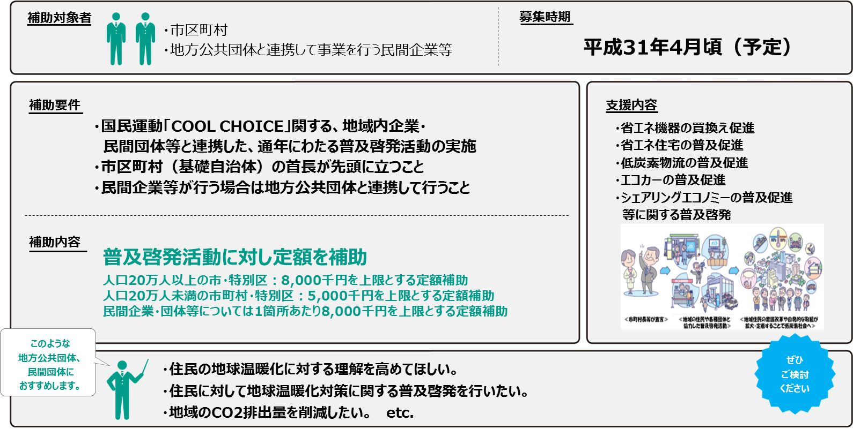
事業名
2019年度予算（案）
842百万円の内数（842百万円の内数）
普及啓発
地方と連携した地球温暖化対策活動推進事業のうち、
地方公共団体等と連携したCO2排出削減促進事業
地方公共団体向け
民間向け
市区町村の住民に対する地球温暖化対策に関する普及啓発を支援します。
環境省地球環境局地球温暖化対策課国民生活対策室 電話：03-5521-8341 FAX：03-3581-8341

Slide 3

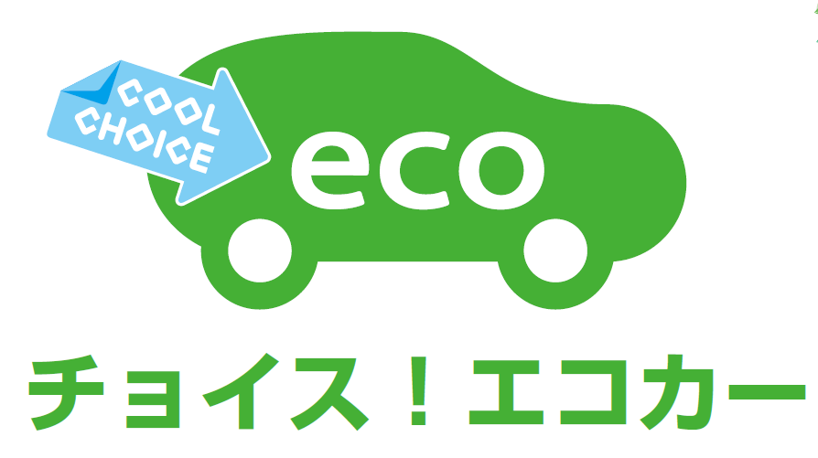
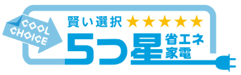
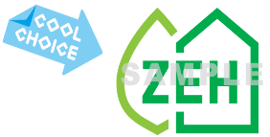




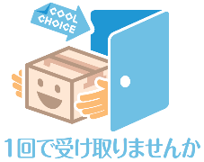
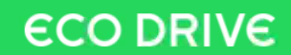
「COOL CHOICE」とは
● 2030年度△26%目標達成のための
【旗印】
低炭素型の製品／サービス／ライフスタイルなど
あらゆる「賢い選択」を促す国民運動
例えば、エコカーを買う、エコ住宅にする、エコ家電にする、
という「選択」。
例えば、高効率な照明に替える、公共交通を利用する、
という「選択」。
例えば、クールビズを実践する、という「選択」。
例えば、低炭素なアクションを習慣的に実践する、
というライフスタイルの「選択」。

Slide 4
補助要件（※2018年度の内容を参考として掲載）
補助対象者
  地方公共団体と連携したCO2 排出削減促進事業
    人口２０万人以上の市区町村
    人口２０万人未満の市区町村
  地域コミュニティを活用した地球温暖化対策啓発事業
    コミュニティ局（放送法施行規則（昭和２５年電波監理委員会規則第１０号）別表第５号の第８放送対象地域による基幹放送の区分）
    ケーブルテレビ局（地方公共団体の出資割合が２０％以上またはそれと同等とみなせるものに限る）
対象事業
    (1) クールビズ実施の推進（冷房時の室温28℃など）
    (2) ウォームビズ実施の推進（暖房時の室温20℃など）
    (3) 省エネ機器の買換促進（ＬＥＤ他、省エネ機器への買換促進）
    (4) 照明の効率的な利用促進（照度調整、電灯の間引き・ライトダウンなど）
    (5) エコドライブの推進
    (6) カーシェアリングの利用促進
    (7) 公共交通機関の利用促進
    (8) エコカーの普及促進
    (9) 省エネ住宅の普及促進
    (10) 低炭素物流の普及促進（宅配便再配達防止の普及促進など）
    (11) シェアリングエコノミーの普及促進（バイクシェア、コミュニティサイクルなど）

Slide 5
主な採択事例①
【採択結果】地方公共団体：102件（35都道府県）採択
ケーブルTV事業者：１件採択
コミュニティFM放送事業者：54件（32道府県）採択
※うち、両方の補助金で採択されたのは18件。
地方公共団体向け補助金
【主な採択事業（平成29年度）】
北海道 滝川市
  自動車教習所と連携したエコドライブの推進
  「地球温暖化防止活動普及大使」の養成
  高校生等への環境教育の実施
  一般市民等を対象とした環境講座の実施
  地元メディアを活用した情報発信 etc.
山形県 山形市
ライトダウンキャンペーンと連動したイベントの実施
COOL CHOICEラッピングバス等のPR活動の実施
イベントを通じた情報発信、賛同呼びかけ
エコハウス見学ツアー等のエコ住宅普及活動の実施
大学生等と連携した「COOL CHOICE」の促進 etc.
富山県 富山市
HPやメールマガジン、市広報誌等を通じた
「COOL CHOICE」の取組事例紹介
夏休みの子供たちを対象とした環境教室の開催
一般市民等を対象とした環境啓発イベントの開催
市内企業等を対象としたエコドライブ実践教室の
開催
コミュニティサイクル利用促進キャンペーン

Slide 6
主な採択事例②
【採択結果】地方公共団体：102件（35都道府県）採択
ケーブルTV事業者：１件採択
コミュニティFM放送事業者：54件（32道府県）採択
※うち、両方の補助金で採択されたのは18件。
地域コミュニティ情報媒体向け補助金
【主な採択事業（平成29年度）】
e-niwa（北海道）
  市民の声を収録した60秒CMの放送
  市民・行政・企業等と連携した番組放送
  道の駅デジタルサイネージでの啓発映像の放映 etc.
Suzuka Voice FM（三重県）
  ラジオ番組を活用した啓発活動（60秒CM等）
  COOL CHOICE俳句・川柳募集 etc.
FM東広島（広島県）
地元市民、地元研究機関からの専門家が出演する啓発番組の放送 etc.

